Slide 1

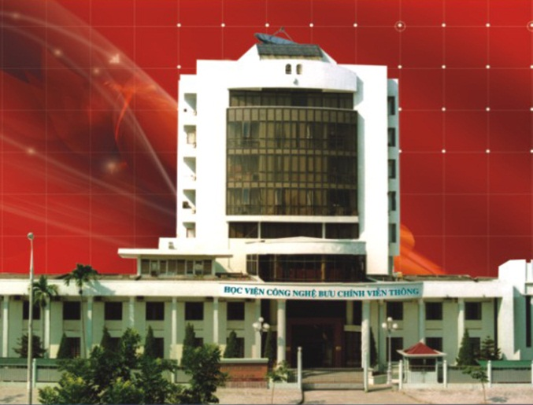
HỌC VIỆN CÔNG NGHỆ BƯU CHÍNH VIỄN THÔNG
BÀI GIẢNG MÔN
AN TOÀN BẢO MẬT HỆ THỐNG THÔNG TIN
CHƯƠNG 3 – ĐIỀU KHIỂN TRUY CẬP VÀ XÁC THỰC NGƯỜI DÙNG

Slide 2
NỘI DUNG CHƯƠNG 3
Khái niệm điều khiển truy nhập
Các biện pháp điều khiển truy nhập
Điều khiển truy nhập và quản lý người dùng ở một số HĐH cụ thể
Giới thiệu một số công nghệ điều khiển truy nhập.

Slide 3
3.1 Khái niệm điều khiển truy nhập
Điều khiển truy nhập là quá trình mà trong đó người dùng được nhận dạng và trao quyền truy nhập đến các thông tin, các hệ thống và tài nguyên.
Một hệ thống điều khiển truy nhập có thể được cấu thành từ 3 dịch vụ:
Xác thực (Authentication):
Là quá trình xác minh tính chân thực của các thông tin nhận dạng mà người dùng cung cấp.
Trao quyền (Authorization):
Trao quyền xác định các tài nguyên mà người dùng được phép truy nhập sau khi người dùng đã được xác thực.
Quản trị (Administration):
Cung cấp khả năng thêm, bớt và sửa đổi các thông tin tài khoản người dùng, cũng như quyền truy nhập của người dùng.

Slide 4
3.1 Khái niệm điều khiển truy nhập
Mục đích chính của điều khiển truy nhập là để đảm bảo tính bí mật, toàn vẹn và sẵn dùng của thông tin, hệ thống và các tài nguyên:
Tính bí mật (confidentiality): đảm bảo chỉ những người có thẩm quyền mới có khả năng truy nhập vào dữ liệu và hệ thống.
Tính toàn vẹn (Integrity): đảm bảo dữ liệu không bị sửa đổi bởi các bên không có đủ thẩm quyền.
Tính sẵn dùng: đảm bảo tính sẵn sàng (đáp ứng nhanh/kịp thời) của dịch vụ cung cấp cho người dùng thực sự.

Slide 5
3.2 Các biện pháp điều khiển truy nhập
Điều khiển truy nhập tuỳ chọn – Discretionary Access Control (DAC)
Điều khiển truy nhập bắt buộc – Mandatory Access Control (MAC)
Điều khiển truy nhập dựa trên vai trò – Role-Based Access Control (RBAC)
Điều khiển truy nhập dựa trên luật – Rule-Based Access Control.

Slide 6
3.2 Các biện pháp điều khiển truy nhập - DAC
Điều khiển truy nhập tuỳ chọn được định nghĩa là các cơ chế hạn chế truy nhập đến các đối tượng dựa trên thông tin nhận dạng của các chủ thể và/hoặc nhóm của các chủ thể.
Thông tin nhận dạng có thể gồm:
Bạn là ai? (CMND, bằng lái xe, vân tay,...)
Những cái bạn biết (tên truy nhập, mật khẩu, số PIN...)
Bạn có gì? (Thẻ ATM, thẻ tín dụng, ...)
DAC cho phép người dùng có thể cấp hoặc huỷ quyền truy nhập cho các người dùng khác đến các đối tượng thuộc quyền điều khiển của họ.
Chủ sở hữu của các đối tượng (owner of objects) là người dùng có toàn quyền điều khiển các đối tượng này.

Slide 7
3.2 Các biện pháp điều khiển truy nhập - DAC
Ví dụ: Với DAC:
Người dùng được cấp 1 thư mục riêng và là chủ sở hữu của thư mục này;
Người dùng có quyền tạo, sửa đổi và xoá các files trong thư mục của riêng mình (home directory);
Họ cũng có khả năng trao hoặc huỷ quyền truy nhập vào các files của mình cho các người dùng khác.

Slide 8
3.2 Các biện pháp điều khiển truy nhập – DAC - ACM
Ma trận điều khiển truy cập (Access Control Matrix - ACM) là một phương pháp mô tả điều khiển truy cập thông qua 1 ma trận 2 chiều gồm chủ thể (subject), đối tượng (object) và các quyền truy nhập.
Đối tượng/Khách thể (Objects) là các thực thể cần bảo vệ. Objects có thể là các files, các tiến trình (processes).
Chủ thể (Subjects) là người dùng (users), tiến trình tác động lên objects.
Quyền truy nhập là hành động mà Subject thực hiện trên object.

Slide 9
3.2 Các biện pháp điều khiển truy nhập – DAC - ACM
Objects Subjects | O1 | O2 | O3 | O4
S1 | rw | rwxo | r | rwxo
S2 | rw | rx | rw | rwx
S3 | r | rw | rwo | rw
Các chủ thể: S1, S2, S3
Các đối tượng: O1, O2, O3
Các quyền: r(read), w(write), x(execute) và o(own)

Slide 10
3.2 Các biện pháp điều khiển truy nhập – DAC - ACL
Danh sách điều khiển truy cập (Access Control List - ACL) là một danh sách các quyền truy nhập của một chủ thể đối với một đối tượng.
Một ACL chỉ ra các người dùng hoặc tiến trình được truy nhập vào đối tượng nào và các thao tác cụ thể (quyền) được thực hiện trên đối tượng đó.
Một bản ghi điển hình của ACL có dạng (subject, operation). Ví dụ bản ghi (Alice, write) của 1 file có nghĩa là Alice có quyền ghi vào file đó.
Khi chủ thể yêu cầu truy nhập, hệ điều hành sẽ kiểm tra ACL xem yêu cầu đó có được phép hay không.
ACL có thể được áp dụng cho một hoặc 1 nhóm đối tượng.

Slide 11
3.2 Các biện pháp điều khiển truy nhập – DAC - ACL
Sử dụng ACL để quản lý vệc truy cập file

Slide 12
3.2 Các biện pháp điều khiển truy nhập - MAC
Điều khiển truy bắt buộc được định nghĩa là các cơ chế hạn chế truy nhập đến các đối tượng dựa trên
Tính nhạy cảm (sensitivity) của thông tin (thường được gán nhãn) chứa trong các đối tượng, và
Sự trao quyền chính thức (formal authorization) cho các chủ thể truy nhập các thông tin nhạy cảm này.

Slide 13
3.2 Các biện pháp điều khiển truy nhập - MAC
Các mức nhạy cảm:
Tối mật (Top Secret - T): Được áp dụng với thông tin mà nếu bị lộ có thể dẫn đến những thiệt hại trầm trọng đối với an ninh quốc gia.
Tuyệt mật (Secret - S): Được áp dụng với thông tin mà nếu bị lộ có thể dẫn đến một loạt thiệt hại đối với an ninh quốc gia.
Mật (Confidential - C): Được áp dụng với thông tin mà nếu bị lộ có thể dẫn đến thiệt hại đối với an ninh quốc gia.
Không phân loại (Unclassified - U): Những thông tin không gây thiệt hại đối với an ninh quốc gia nếu bị tiết lộ.

Slide 14
3.2 Các biện pháp điều khiển truy nhập - MAC
MAC không cho phép người tạo ra các đối tượng (thông tin/tài nguyên) có toàn quyền truy nhập các đối tượng này.
Quyền truy nhập đến các đối tượng (thông tin/tài nguyên) do người quản trị hệ thống định ra trước trên cơ sở chính sách an toàn thông tin của tổ chức đó.
MAC thường được sử dụng phổ biến trong các cơ quan an ninh, quân đội và ngân hàng.

Slide 15
3.2 Các biện pháp điều khiển truy nhập - MAC
Ví dụ: một tài liệu được tạo ra và được đóng dấu “Mật”:
Chỉ những người có trách nhiệm trong tổ chức mới được quyền xem và phổ biến cho người khác;
Tác giả của tài liệu không được quyền phổ biến đến người khác.

Slide 16
3.2 Các biện pháp điều khiển truy nhập - MAC
Mô hình Bell-LaPadula:
Mô hình Bell-La Padula là mô hình bảo mật đa cấp thường được sử dụng trong quân sự, nhưng nó cũng có thể áp dụng cho các lĩnh vực khác.
Trong quân sự, các tài liệu được gán một mức độ bảo mật, chẳng hạn như không phân loại, mật, bí mật và tối mật. Người dùng cũng được ấn định các cấp độ bảo mật, tùy thuộc vào những tài liệu mà họ được phép xem.
Một vị tướng quân đội có thể được phép xem tất cả các tài liệu, trong khi một trung úy có thể bị hạn chế chỉ được xem các tài liệu mật và thấp hơn.
Một tiến trình chạy nhân danh một người sử dụng có được mức độ bảo mật của người dùng đó.

Slide 17
3.2 Các biện pháp điều khiển truy nhập - MAC
Nguyên tắc bảo mật tài nguyên của mô hình Bell-La Padula:
Nguyên tắc đọc xuống:
Một người dụng ở mức độ bảo mật k có thể đọc các đối tượng chỉ ở cùng mức hoặc thấp hơn.
Ví dụ:
Một vị tướng có thể đọc các tài liệu của một trung úy;
Nhưng một trung úy không thể đọc các tài liệu của vị tướng đó.

Slide 18
3.2 Các biện pháp điều khiển truy nhập - MAC
Nguyên tắc bảo mật tài nguyên của mô hình Bell-La Padula:
Nguyên tắc ghi lên:
Một người dùng ở mức độ bảo mật k chỉ có thể ghi các đối tượng ở cùng cấp độ hoặc cao hơn.
Ví dụ:
Một trung úy có thể nối thêm một tin nhắn vào hộp thư của chung về tất cả mọi thứ ông biết;
Nhưng một vị tướng không thể ghi thêm một tin nhắn vào hộp thư của trung úy với tất cả mọi thứ ông ấy biết vì vị tướng có thể đã nhìn thấy tài liệu bí mật trên thứ mà không thể được tiết lộ cho một trung úy.

Slide 19
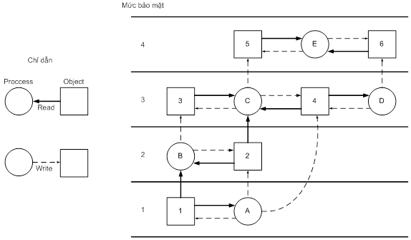
3.2 Các biện pháp điều khiển truy nhập - MAC
Mô hình bảo mật đa mức Bella-La Padula

Slide 20
3.2 Các biện pháp điều khiển truy nhập - RBAC
Điều khiển truy nhập dựa trên vai trò cho phép người dùng truy nhập vào hệ thống và thông tin dựa trên vai trò (role) của họ trong công ty/tổ chức đó.
Điều khiển truy nhập dựa trên vai trò có thể được áp dụng cho một nhóm người dùng hoặc từng người dùng riêng lẻ.
Quyền truy nhập được tập hợp thành các nhóm “vai trò” với các mức quyền truy nhập khác nhau.

Slide 21
3.2 Các biện pháp điều khiển truy nhập - RBAC
Ví dụ: một trường học chia người dùng thành các nhóm gán sẵn quyền truy nhập vào các phần trong hệ thống:
Nhóm Quản lý được quyền truy nhập vào tất cả các thông tin trong hệ thống;
Nhóm Giáo viên được truy nhập vào CSDL các môn học, bài báo khoa học, cập nhật điểm các lớp phụ trách;
Nhóm Sinh viên chỉ được quyền xem nội dung các môn học, tải tài liệu học tập và xem điểm của mình.

Slide 22
3.2 Các biện pháp điều khiển truy nhập - RBAC
Liên kết giữa người dùng và vai trò:
Người dùng được cấp “thẻ thành viên” của các nhóm “vai trò” trên cơ sở năng lực và vai trò, cũng như trách nhiệm của họ trong một tổ chức.
Trong nhóm “vai trò”, người dùng có vừa đủ quyền để thực hiện các thao tác cần thiết cho công việc được giao.
Liên kết giữa người dùng và vai trò có thể được tạo lập và huỷ bỏ dễ dàng.
Quản lý phân cấp vai trò: các vai trò được tổ chức thành một cây theo mô hình phân cấp tự nhiên của các công ty/tổ chức.

Slide 23
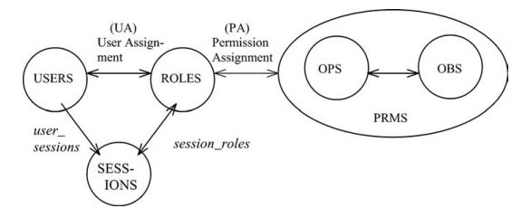
3.2 Các biện pháp điều khiển truy nhập - RBAC
Một mô hình RBAC đơn giản

Slide 24
3.2 Các biện pháp điều khiển truy nhập – Rule-Based AC
Điều khiển truy nhập dựa trên luật cho phép người dùng truy nhập vào hệ thống vào thông tin dựa trên các luật (rules) đã được định nghĩa trước.
Các luật có thể được thiết lập để hệ thống cho phép truy nhập đên các tài nguyên của mình cho người dùng thuộc một tên miền, một mạng hay một dải địa chỉ IP.

Slide 25
3.2 Các biện pháp điều khiển truy nhập – Rule-Based AC
Firewalls/Proxies là ví dụ điển hình về điều khiển truy nhập dựa trên luật:
Dựa trên địa chỉ IP nguồn và đích của các gói tin;
Dựa trên phần mở rộng các files để lọc các mã độc hại;
Dựa trên địa chỉ IP hoặc các tên miền để lọc/chặn các website bị cấm;
Dựa trên tập các từ khoá để lọc các nội dung bị cấm.

Slide 26
3.3 Điều khiển truy nhập và quản lý người dùng ở một số HĐH cụ thể
Điều khiển truy nhập và quản lý người dùng ở hệ điều hành Microsoft Windows
Điều khiển truy nhập và quản lý người dùng ở họ hệ điều hành Unix/Linux

Slide 27
3.3.1 Đ.khiển truy nhập & q.lý người dùng ở MS Windows
Các HĐH Microsoft Windows NT, 2000, XP, 7, 8, 2003, 2008, 2012 server.
Quản lý người dùng:
Các thông tin về người dùng (users) được lưu trong 1 file C:\WINDOWS\system32\config\SAM
Thông tin chính về người dùng gồm có:
Tên truy nhập (username)
Mật khẩu được lưu dưới dạng hash
Họ tên người dùng
Mô tả người dùng
Thuộc nhóm
Tên thư mục riêng (home directory)
Đường dẫn đến profile

Slide 28
3.3.1 Đ.khiển truy nhập & q.lý người dùng ở MS Windows
Quản lý người dùng (tiếp):
Người dùng được tổ chức thành các nhóm (groups), mỗi nhóm có các quyền truy nhập khác nhau vào các tài nguyên hệ thống. Một người dùng có thể thuộc nhiều nhóm và một nhóm có thể có nhiều người dùng.
Nếu một người dùng thuộc nhiều nhóm, thì quyền truy nhập là hợp của quyền truy nhập các nhóm mà người dùng là thành viên.
Các nhóm ngầm định: Administrators, Power Users, Backup Operators, Users, Guests.
Các người dùng ngầm định: Administrator, everyone, Guest,…

Slide 29
3.3.1 Đ.khiển truy nhập & q.lý người dùng ở MS Windows
Quản lý quyền truy nhập: sử dụng kết hợp 2 phương pháp DAC + Role-Based AC:
Quyền truy nhập được tổ chức theo mô mình phân cấp của các miền được quản lý: giống tổ chức cây tên miền.
Quyền truy nhập tại mỗi miền được tổ chức thành các nhóm “vai trò” và đến từng người dùng.
Mỗi đối tượng (file, thư mục, tiến trình, …) trong hệ thống đều có một (hoặc nhiều) chủ sở hữu, thường là người tạo ra đối tượng. Chủ sở hữu có thể được chuyển đổi.
Quyền truy nhập các đối tượng con được thừa hưởng từ quyền truy nhập các đối tượng cha, mẹ.

Slide 30
3.3.1 Đ.khiển truy nhập & q.lý người dùng ở MS Windows
Quản lý quyền truy nhập: sử dụng kết hợp 2 phương pháp DAC + Role-Based AC (tiếp)
Các thuộc tính truy nhập đối tượng có thể được cấp hoặc huỷ cho từng nhóm người dùng, cũng như từng người dùng riêng lẻ. Các thuộc tính truy nhập gồm có:
Full control: toàn quyền
Modify
Read & Execute
List Folder Contents
Read
Write
Special permissions: đọc/ghi thuộc tín, chuyển quyển sở hữu…

Slide 31
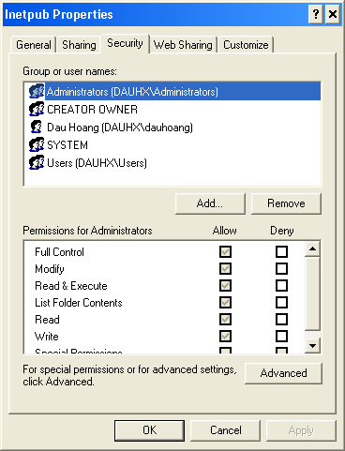
3.3.1 Đ.khiển truy nhập & q.lý người dùng ở MS Windows
Giao diện quản lý quyền truy cập của Microsoft Windows

Slide 32
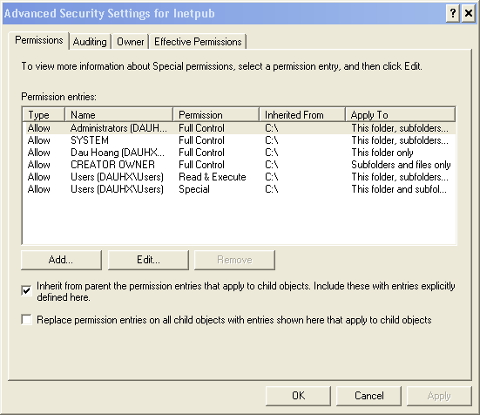
3.3.1 Đ.khiển truy nhập & q.lý người dùng ở MS Windows
Giao diện quản lý quyền truy cập của Microsoft Windows

Slide 33
3.3.1 Đ.khiển truy nhập & q.lý người dùng ở Unix/Linux
Các HĐH Unix/Linux:
Sun Solaries, BSD, FreeBSD,...
RedHat, Debian, Unbutu, Fedora Core,...
Quản lý người dùng:
Các thông tin người dùng (users) được lưu trong một số files:
/etc/passwd lưu danh sách người dùng (users)
/etc/shadow lưu mật khẩu người dùng dưới dạng hash
/etc/groups lưu danh sách các nhóm

Slide 34
3.3.1 Đ.khiển truy nhập & q.lý người dùng ở Unix/Linux
Quản lý người dùng (tiếp):
Thông tin chính về người dùng gồm có:
Tên truy nhập (username)
Mật khẩu được lưu dưới dạng hash
Họ tên người dùng
Nhóm
Tên thư mục riêng (home directory)
Tên shell sử dụng

Slide 35
3.3.1 Đ.khiển truy nhập & q.lý người dùng ở Unix/Linux
Quản lý người dùng (tiếp):
Một dòng trong file /etc/passwd
dau:x:500:502:Dau Hoang:/home/dau:/bin/bash
Một dòng trong file /etc/shadow
dau:$1$41642326$kwP9gEHuh1g1TZipR9Hfy/:12056:0:99999:7:::
Thuộc tính của các đối tượng
drwx------ 2 dau power_users 4096 Nov 14 2005 mail
-rwxr-xr-x 1 root root 66252 Oct 1 2005 sma

Slide 36
3.3.1 Đ.khiển truy nhập & q.lý người dùng ở Unix/Linux
Quản lý người dùng (tiếp):
Người dùng được tổ chức thành các nhóm (groups), mỗi nhóm có các quyền truy nhập khác nhau vào các tài nguyên hệ thống. Một người dùng có thể thuộc nhiều nhóm và một nhóm có thể có nhiều người dùng.
Nếu một người dùng thuộc nhiều nhóm, thì quyền truy nhập là hợp của quyền truy nhập các nhóm mà người dùng là thành viên.
Các nhóm ngầm định: root, bin, sys, adm,...
Các người dùng ngầm định: root, mail, news, ftp,…

Slide 37
3.3.1 Đ.khiển truy nhập & q.lý người dùng ở Unix/Linux
Quản lý quyền truy nhập: sử dụng kết hợp 2 phương pháp DAC + Role-Based AC:
Quyền truy nhập được tổ chức theo mô mình phân cấp của các miền được quản lý: giống tổ chức cây tên miền.
Quyền truy nhập tại mỗi miền được tổ chức thành các nhóm “vai trò” và đến từng người dùng.
Mỗi đối tượng (file, thư mục, tiến trình, …) trong hệ thống đều có một (hoặc nhiều) chủ sở hữu, thường là người tạo ra đối tượng. Chủ sở hữu có thể được chuyển đổi.
Quyền truy nhập các đối tượng con được thừa hưởng từ quyền truy nhập các đối tượng cha, mẹ.

Slide 38
3.3.1 Đ.khiển truy nhập & q.lý người dùng ở Unix/Linux
Quản lý quyền truy nhập (tiếp):
Các thuộc tính truy nhập đối tượng có thể được cấp hoặc huỷ cho từng nhóm người dùng, cũng như từng người dùng riêng lẻ.
Các thuộc tính truy nhập gồm 3 bộ thuộc tính RWX (Đọc / Ghi / Thực hiện) cho 3 nhóm đối tượng:
Cho chủ sở hữu (owner)
Cho các người dùng cùng nhóm với chủ sở hữu (group)
Cho các người dùng khác nhóm với chủ sở hữu (other)
d rwx --- --- 2 dau power_users 4096 Nov 14 2005 mail - rwx r-x r-x 1 root root 66252 Oct 1 2005 sma

Slide 39
3.4 Một số công nghệ điều khiển truy nhập
Điều khiển truy nhập dựa trên mật khẩu (password)
Điều khiển truy nhập dựa trên các khoá mã (encrypted keys)
Điều khiển truy nhập dựa trên thẻ bài (token)
Thẻ thông minh (smart card)
Điều khiển truy nhập dựa trên các đặc điểm sinh học (biometric).

Slide 40
3.4 Một số công nghệ điều khiển truy nhập – Điều khiển truy nhập dựa trên mật khẩu
Thông thường mỗi người dùng được cấp 1 tài khoản (account). Để truy nhập tài khoản, thường cần có:
Tên người dùng (username)
Mật khẩu (Password)
Mật khẩu có thể ở dạng nguyên bản (plain text)
Mật khẩu có thể ở dạng mã hoá (encrypted text)
Các thuật toán thường dùng để mã hoá mật khẩu: MD4, MD5, SHA-1, SHA256,...
Mật khẩu có thể được dùng nhiều lần hoặc 1 lần (one time password).

Slide 41
3.4 Một số công nghệ điều khiển truy nhập – Điều khiển truy nhập dựa trên mật khẩu
Tính bảo mật của kỹ thuật điều khiển truy nhập sử dụng mật khẩu dựa trên:
Độ khó đoán của mật khẩu
Dùng nhiều loại ký tự
Chữ thường, hoa, chữ số, ký tự đặc biệt:
abc1234: mật khẩu tồi
aBc*1#24: mật khẩu tốt
Độ dài của mật khẩu
Mật khẩu tốt có chiều dài >= 8 ký tự
Tuổi thọ của mật khẩu
Mật khẩu không hết hạn
Mật khẩu có thời hạn sống
Mật khẩu dùng 1 lần

Slide 42
3.4 Một số công nghệ điều khiển truy nhập – Điều khiển truy nhập dựa trên mật khẩu
Mật khẩu một lần (OTP-One Time Password):
Mật khẩu được sinh ra và chỉ được dùng 1 lần cho 1 phiên làm việc hoặc 1 giao dịch;
Mật khẩu thường được sinh ngẫu nhiên
Chuyển giao mật khẩu:
In ra giấy một danh sách mật khẩu để dùng dần
Gửi qua các phương tiện khác như SMS
Sử dụng các thiết bị chuyên dụng, như các token,...
Ưu điểm: an toàn hơn, tránh được tấn công kiểu replay (lấy được mật khẩu dùng lại).
Nhược điểm: người sử dụng khó nhớ mật khẩu.

Slide 43
3.4 Một số công nghệ điều khiển truy nhập – Điều khiển truy nhập dựa trên các khóa mã
Khoá mã là các giải thuật cho phép:
Đảm bảo an toàn thông tin bí mật
Kiểm tra thông tin nhận dạng của các bên tham gia giao dịch.
Ứng dụng rộng rãi nhất là chứng chỉ số (Digital Certificate). Một chứng chỉ số thường gồm:
Thông tin nhận dạng của chủ thể
Khoá công khai của chủ thể
Các thông tin nhận dạng và khoá công khai của chủ thể được mã hoá (ký) bởi một tổ chức có thẩm quyền (Certificate Authority – CA).

Slide 44
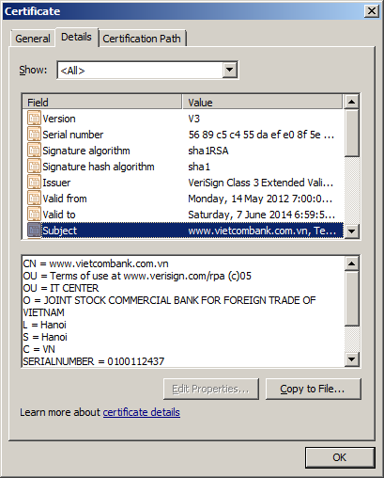
3.4 Một số công nghệ điều khiển truy nhập – Điều khiển truy nhập dựa trên các khóa mã
Một chứng chỉ số của ngân hàng VCB

Slide 45
3.4 Một số công nghệ điều khiển truy nhập – Điều khiển truy nhập dựa trên thẻ thông minh
Thẻ thông minh (Smartcard) là các thẻ nhựa có gắn các chip điện tử
Có khả năng tính toán và các thông tin lưu trong thẻ được mã hoá
Smartcard sử dụng hai yếu tố (two-factors) để xác thực và nhận dạng chủ thể:
Cái bạn có (what you have): thẻ
Cái bạn biết (what you know): số PIN

Slide 46
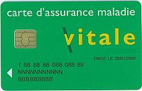
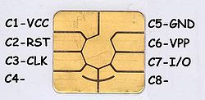
3.4 Một số công nghệ điều khiển truy nhập – Điều khiển truy nhập dựa trên các khóa mã
Một loại thẻ thông minh (thẻ tiếp xúc)

Slide 47


3.4 Một số công nghệ điều khiển truy nhập – Điều khiển truy nhập dựa trên các khóa mã
Một loại thẻ thông minh (thẻ không tiếp xúc)

Slide 48
3.4 Một số công nghệ điều khiển truy nhập – Điều khiển truy nhập dựa trên thẻ bài (token)
Các thẻ bài thường là các thiết bị cầm tay được thiết kế nhỏ gọn để có thể dễ dàng mang theo;
Thẻ bài có thể được sử dụng để lưu:
Mật khẩu
Thông tin cá nhân
Các thông tin khác
Thẻ bài thường được trang bị cơ chế xác thực 2 yếu tố tương tự smartcards:
Thẻ bài
Mật khẩu (thường dùng 1 lần)
Thẻ bài thường có cơ chế xác thực mạnh hơn smartcards do năng lực tính toán cao hơn.

Slide 49
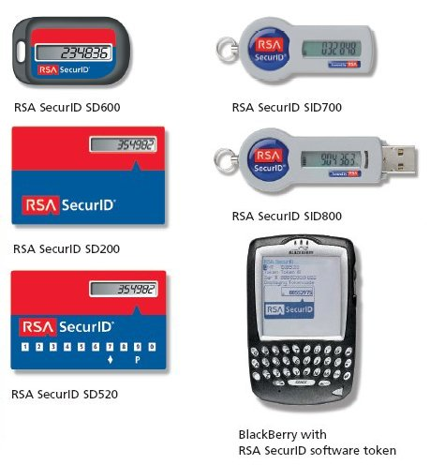
3.4 Một số công nghệ điều khiển truy nhập – Điều khiển truy nhập dựa trên thẻ bài (token)
Thẻ bài của hãng RSA Security

Slide 50
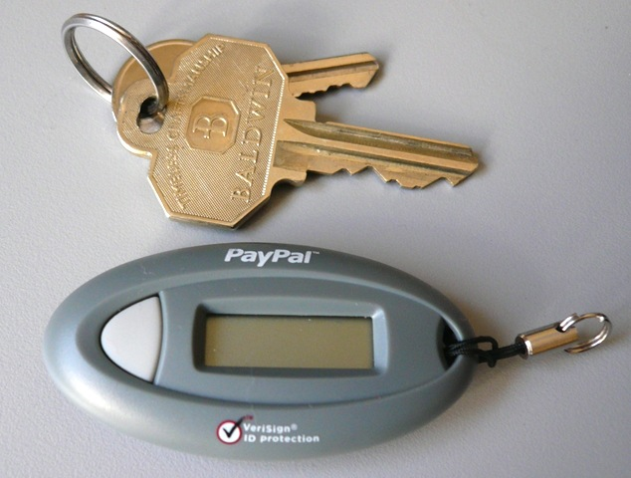
3.4 Một số công nghệ điều khiển truy nhập – Điều khiển truy nhập dựa trên thẻ bài (token)
Thẻ bài (ví điện tử) của PayPal dùng trong thanh toán trực tuyến

Slide 51
3.4 Một số công nghệ điều khiển truy nhập – Điều khiển truy nhập dựa trên các đặc điểm sinh học
Điều khiển truy nhập có thể sử dụng các đặc điểm sinh học để nhận dạng chủ thể:
Dấu vân tay
Khuôn mặt
Tiếng nói
Chữ ký tay
Ưu điểm:
Có khả năng bảo mật cao
Luôn đi cùng chủ thể
Nhược điểm:
Chậm do đòi hỏi khối lượng tính toán lớn
Tỷ lệ nhận dạng sai tương đối lớn do có nhiều yếu tố ảnh hưởng.

Slide 52
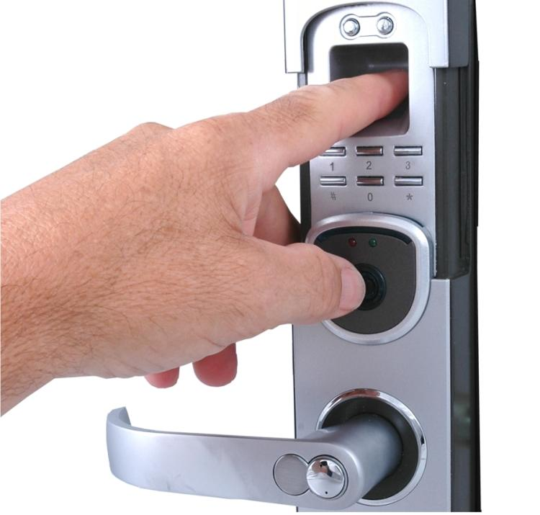
3.4 Một số công nghệ điều khiển truy nhập – Điều khiển truy nhập dựa trên các đặc điểm sinh học
Khoá sử dụng vân tay

Slide 53
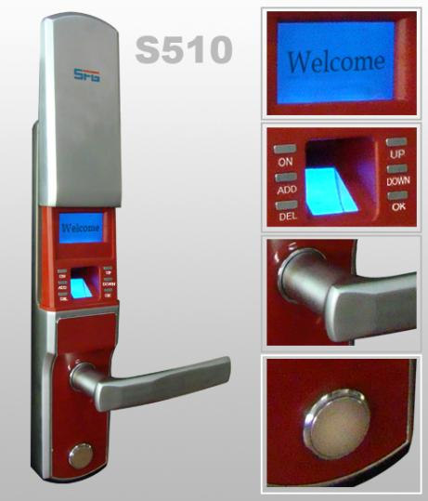
3.4 Một số công nghệ điều khiển truy nhập – Điều khiển truy nhập dựa trên các đặc điểm sinh học
Khoá sử dụng vân tay

Slide 54
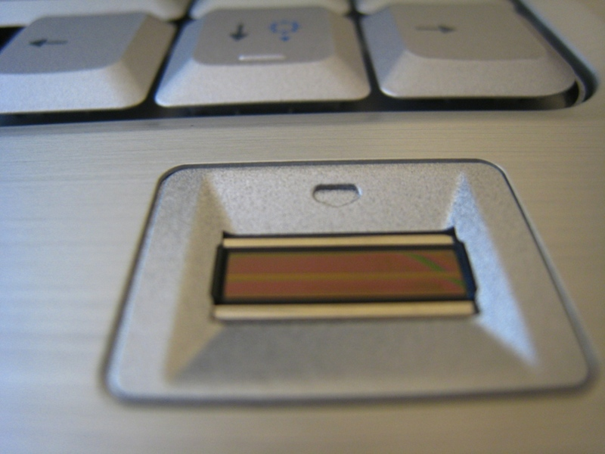
3.4 Một số công nghệ điều khiển truy nhập – Điều khiển truy nhập dựa trên các đặc điểm sinh học
Bộ phận đọc vân tay trên laptop

